Slide 1
České a slovenské
herečky
2. skupina: Jakub Bosák, Lukáš Mandinec, Filip Bursa, Tomáš Duchoň, Rastislav Korytár, Dušan Paulík

Slide 2
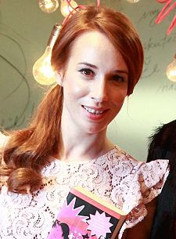
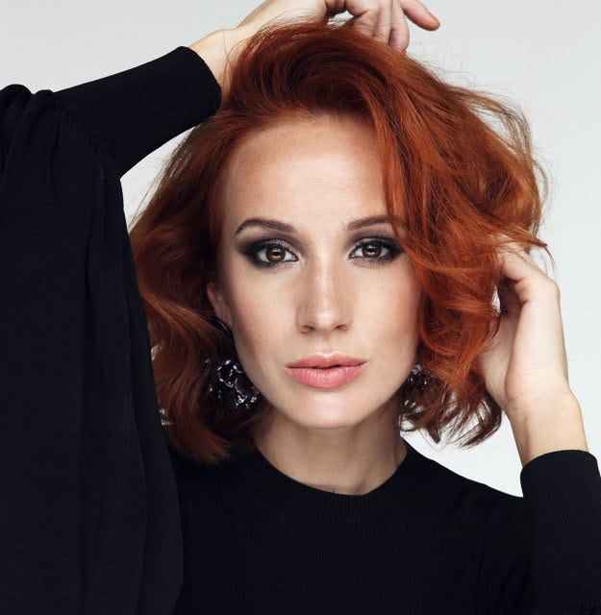
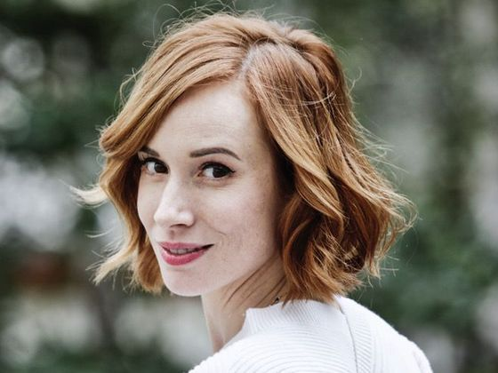
Táňa Pauhofová
13. augusta 1983 Bratislava
Je slovenská filmová a divadelná herečka
Filmy, seriály:
Šťastný nový rok
Po čem muži touží
Známí neznámí
Čert ví proč
Všechno nebo nic
Zaujímavosti:
V roku 2013 získala cenu Krištáľové krídlo za postavu Emmy Bovary na scéne Slovenského národného divadla.

Slide 3
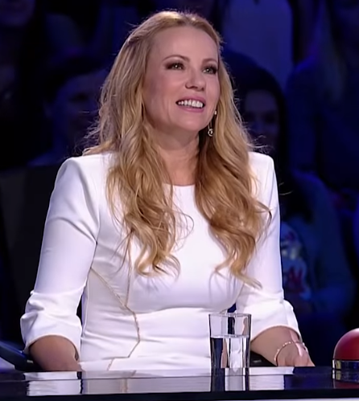
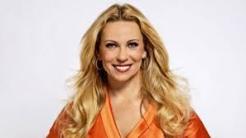
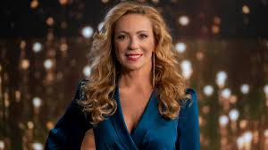
Diana Mórová
18. Február 1970 Bratislava
Slovenská divadelná filmová herečka
Filmy, seriály:
Cuky Luky Film
Panelák
Veľké šťastie
Konečná stanice
Zaujímavosti:
V roku 2006 zo svojim krasokorčuliarskym partnerom vyhrala televíznu súťaž TV JOJ Hviezdy na ľade

Slide 4
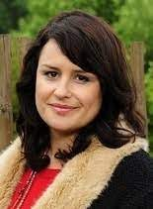
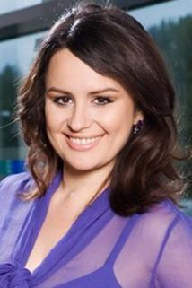
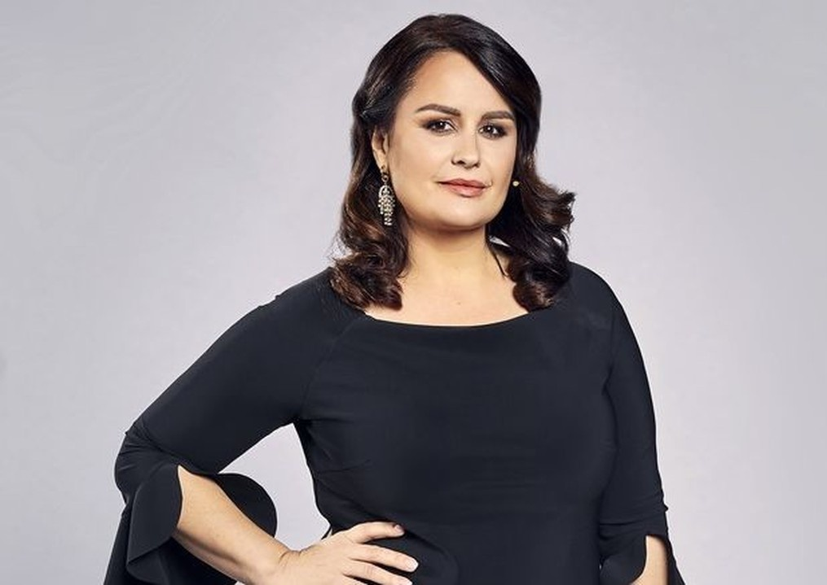
Petra Polnišová
24. februára 1976 Bratislava
Petra Polnišová je slovenská herečka
Filmy, seriály:
Známí neznámí
Cuky Luky Film
Partička
Hoď svišťom
Zaujímavosti:
Vyštudovala bábkoherectvo na Vysokej škole múzických umení v Bratislave

Slide 5
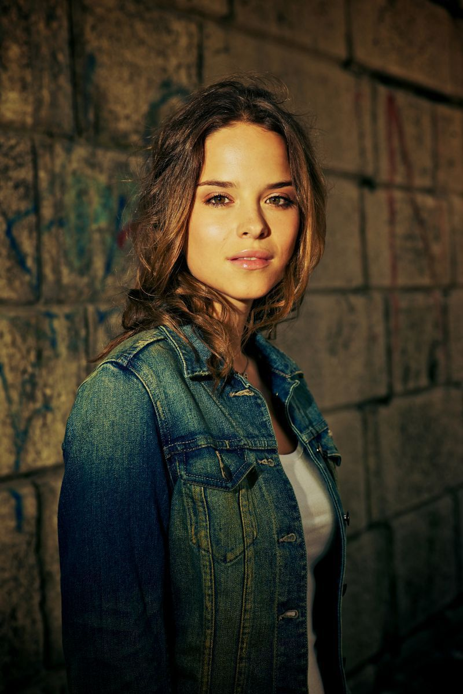
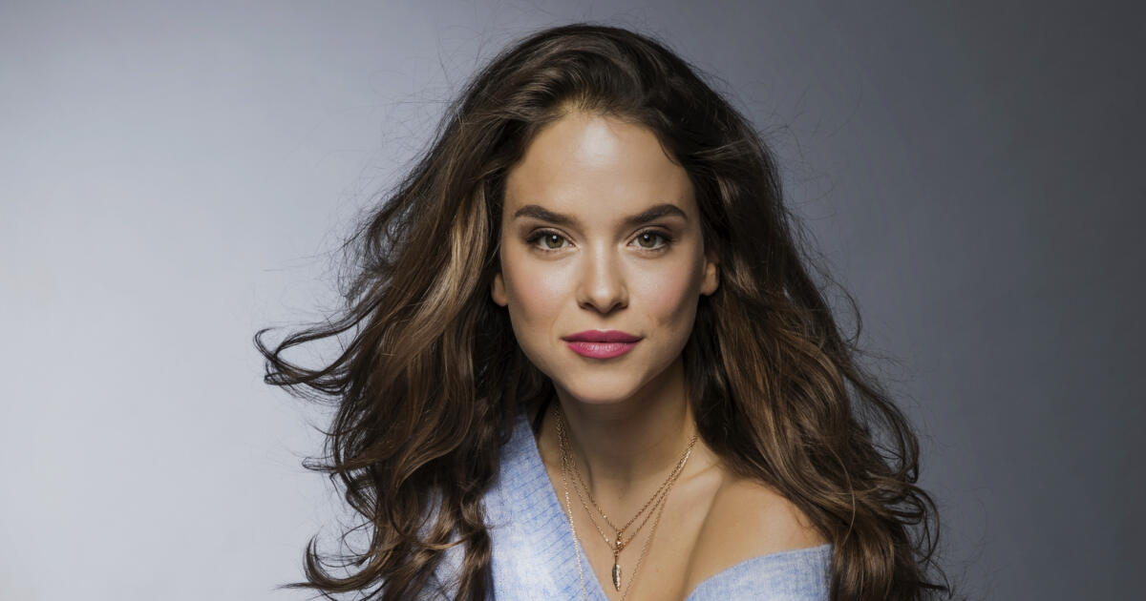
Kristína Svarinská
14. Máj 1989 Bratislava
slovenská filmová a televízna herečka
Filmy,seriály:
10 pravidel jak sbalit holku
Love
Sestričky
Teroristka
Zaujímavosti:
V roku 2022 sa zúčastnila tanečnej show Let's dance

Slide 6
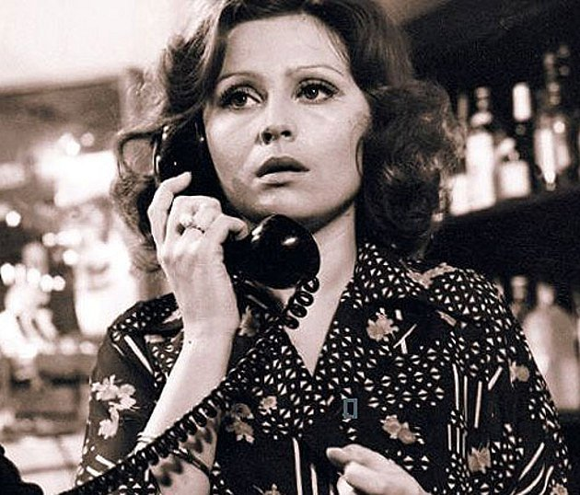
Emília Vašáryová
18. mája 1942, Horná Štubňa
je slovenská herečka,
Filmy, seriály:
Šťastný nový rok & Šťastný nový rok 2
Čiara
Kriminálka Staré Město
Pelíšky
Zaujímavosti:
V roku 1999 získala Krištáľové krídlo v kategórii Divadelné umenie.
Má sestru Magdu ktorá je tiež herečka

Slide 7
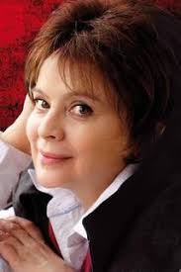
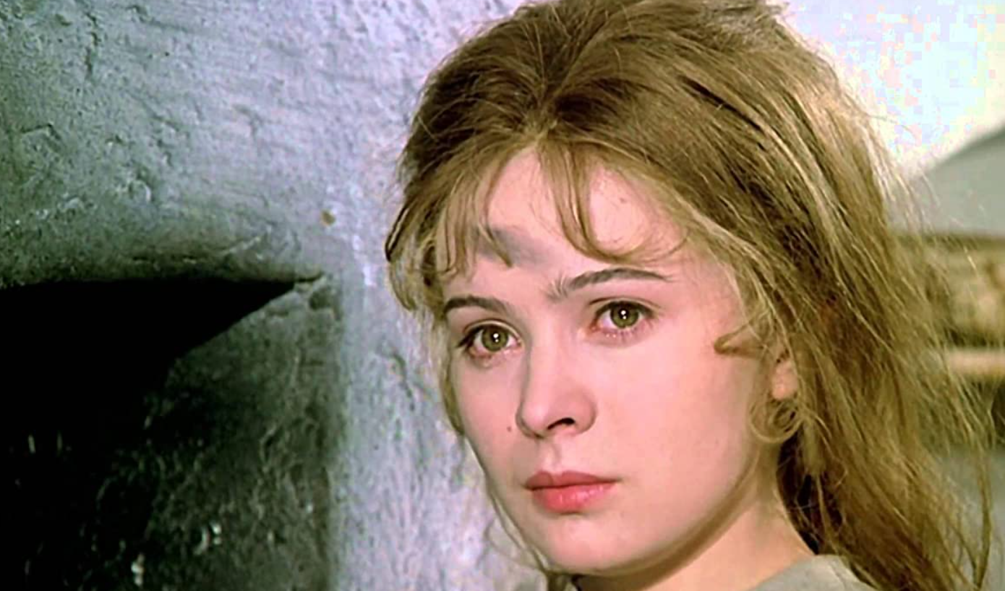
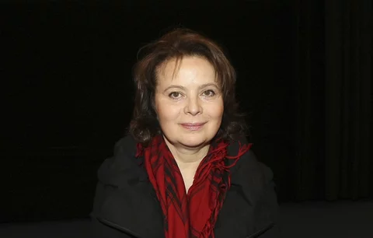
Libuše Šafránková
7. června 1953 Brno
Byla česká filmová, televizní a divadelní herečka
Filmy, seriáli:
Hrála ve více než 45 filmech
např. Vrchní, prchni!, Vojáček a dračí princezna
Zajímavosti:
Od sňatku v roce 1976 je její úřední příjmení Abrhámová, toto jméno je i na náhrobku hrobu na hřbitově v rodných Šlapanicích.

Slide 8
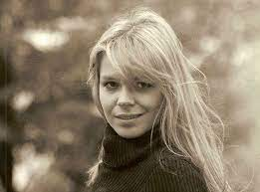
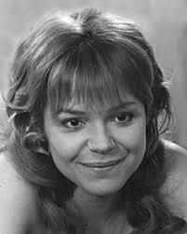
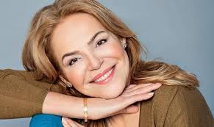
Dagmar Havlová (Veškrnová)
22. března 1953
je česká herečka.
Filmy, seriáli:
hrala ve více než 45 filmech:
Šťastný nový rok 2
Dědictví aneb Kurvahošigutntág
Chobotnice z II. patra
Zajímavosti:
V roce 1997 se vdala za českého prezidenta Václava Havla

Slide 9
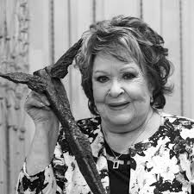
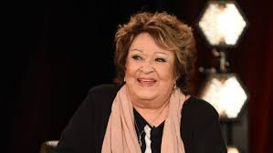
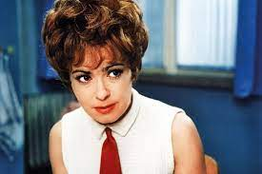
Jiřina Bohdalová
3. Květen 1931 Praha
česká herečka
Cena Thálie - celoživotní mistrovství v drama
Týtý - Síň Slávy
Filmy:
Saxána a Lexikon kouzel
Nesmrtelná teta
Světáci
Fany
Zajímavosti:
Má svou hvězdu na Zlínském chodníku slávy

Slide 10
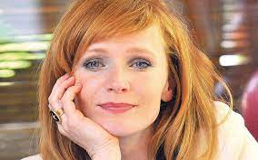
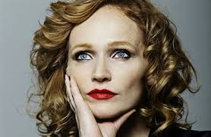
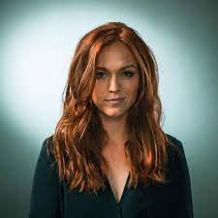
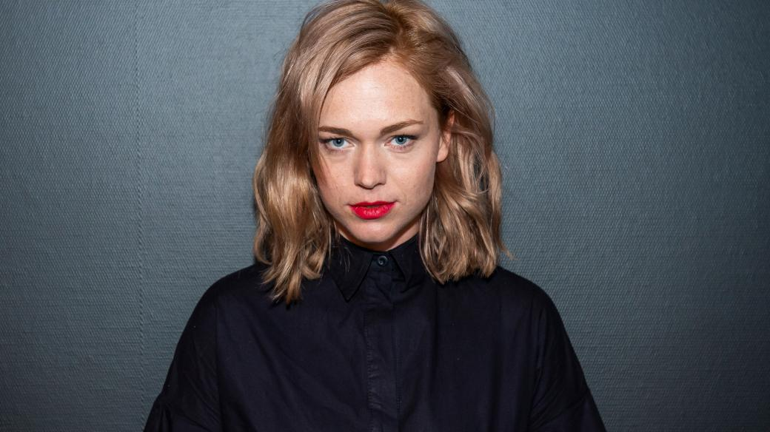
Anna a Ester Geislerovy
Anna
17. dubna 1976 Praha
Zajímavost:
Obdržela tři České lvy pro nejlepší herečku v hlavní roli a další dva pro nejlepší herečku ve vedlejší roli
Ester
5. března 1984 Praha
Zajímavost:
V roce 2002 se stala vítězkou národního finále modelingové soutěže Elite Model Look Czech republic 2002.

Slide 11
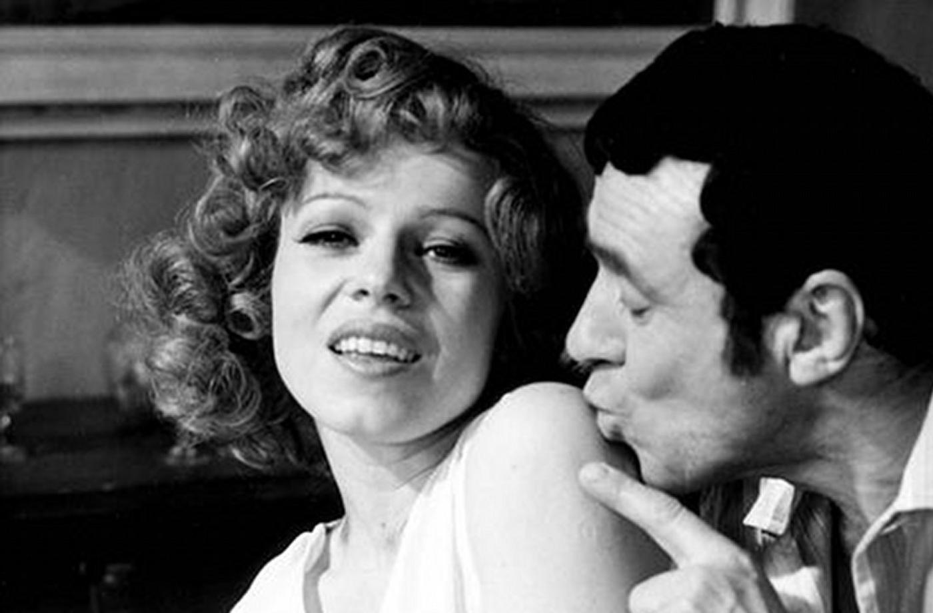
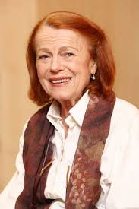
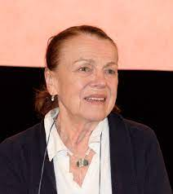
Iva Janžurová
19. květen 1941 Žirovnice
česká herečka
Filmy:
Teroristka
Pane, vy jste vdova!
Výlet
Zajímavosti:
Obdržela cenu Stříbrný asteroid pro nejlepší herečku fantastických filmů

Slide 12
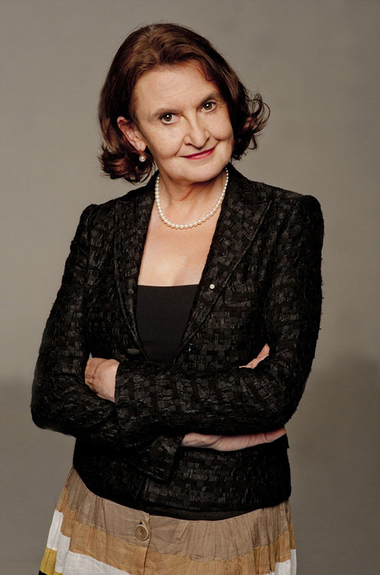
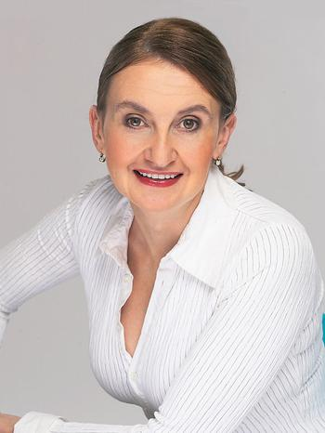
Simona Stašová
Eva Holubová

Slide 13
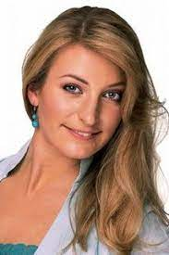
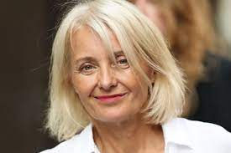
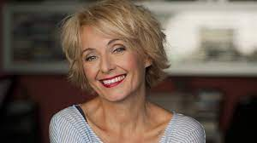
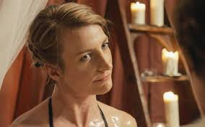
Anna Polívková
Veronika Žilková

Slide 14
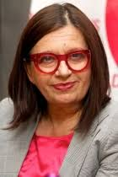
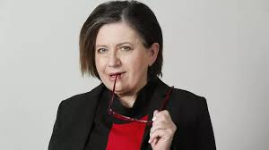
Zuzana Kronerová
Zdena Studenková

Slide 15
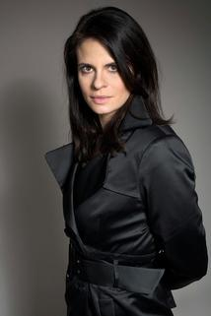
Zuzana Fialová
Hana Gregorová

Slide 16
Děkujeme za pozornost
&
Ďakujeme za pozornosť

